Slide 1
奢侈品鉴赏
—豪宅

Slide 2
“一定得选最好的黄金地段，
雇法国设计师，
建就得建最高档次的公寓，
电梯直接入户，
户型最小也得四百平米，
什么宽带呀、光缆呀、卫星呀，能给他接的全给他接上；
楼上边有花园儿，楼里边有游泳池；
楼子里站一个英国管家，戴假发、特绅士的那种，业主一进门儿，
甭管有事儿没事儿，都得跟人家说‘My I helpyou sir？’
一口地道的英国伦敦腔儿，倍儿有面子……”
——电影《大腕》

Slide 3
疯狂的豪宅！

Slide 4
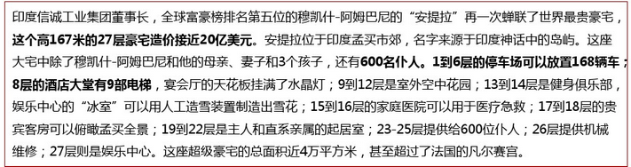
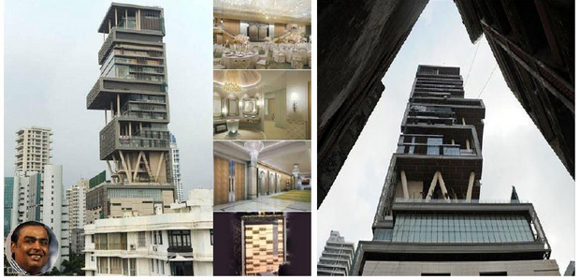
疯狂的豪宅∣最贵的公寓类豪宅

Slide 5
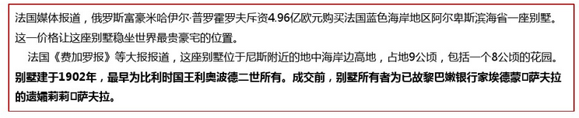
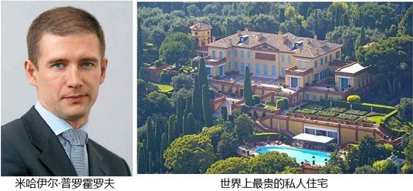
疯狂的豪宅∣最贵的别墅类豪宅

Slide 6
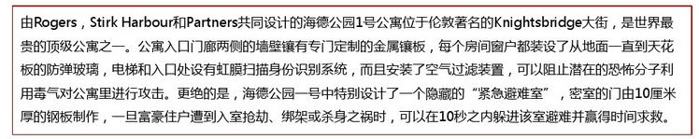
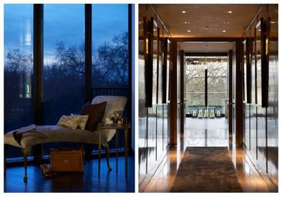
疯狂的豪宅∣最安全的豪宅

Slide 7
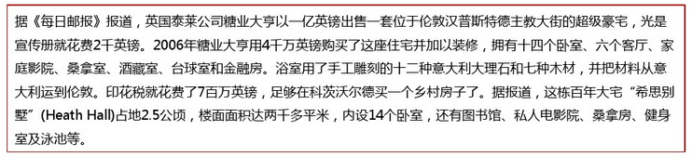
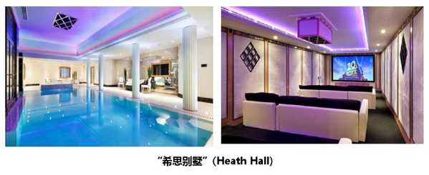
疯狂的豪宅∣最梦幻的糖果STYLE

Slide 8
Chapter1 概念篇

Slide 9
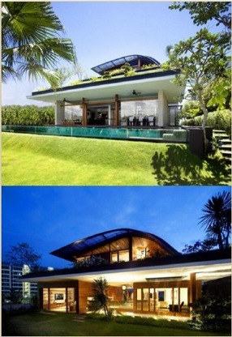
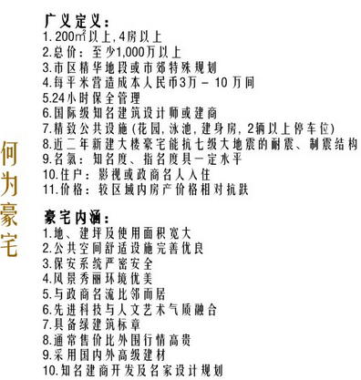
豪宅的概念∣定义

Slide 10
豪宅的概念∣定义
豪宅是一个相对的概念；
不同的国家对豪宅理解不一样；
同一国家不同城市对豪宅的理解不一样；
同一城市不同发展阶段对豪宅的理解不一样；

Slide 11
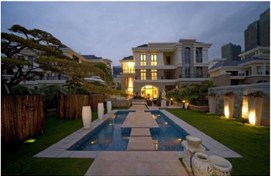
豪宅的概念∣定义
豪宅是指在特定的地段，以度身定制的方式打造，具有鲜明建筑特色的历史人文价值的，专门供给给社会上具有相当的财产、地位和权利的人居住的住宅。
豪宅就是：
（绝佳的地段+上好的环境+一流的建筑工法+植入人文）X物业管理=仅供少数人拥有、价格离谱、大尺度、功能齐全、安防严密的住宅

Slide 12
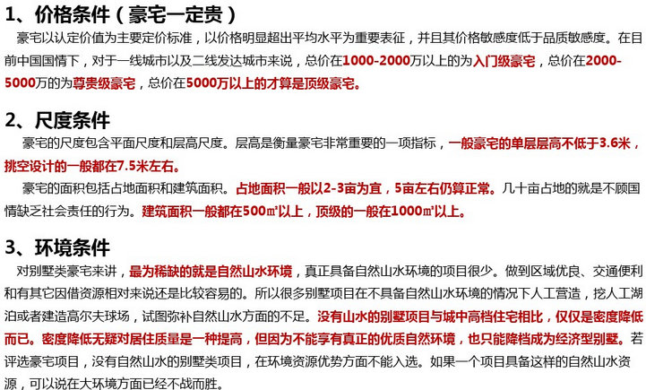
豪宅的概念∣界定标准

Slide 13
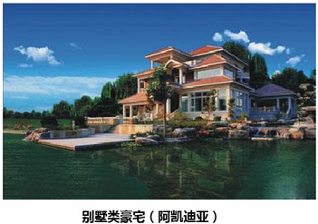
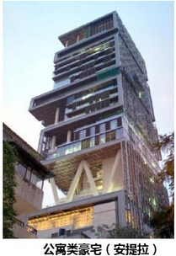
豪宅的分类
住宅从大的类型来分，有独立住宅（即通常所说的别墅类住宅）和集合式住宅（即公寓类住宅）。
由于要评判别墅类住宅的豪华程度，应该考虑其室外环境，比如自然山水、每户占地面积等方面的资源占有情况。而对公寓型豪宅主要看其每户的室内建筑面积及装修标准。对一线城市及二线发达城市来说，一般公寓类豪宅的装修要达到8000元/m²（硬装）财算是豪宅。

Slide 14
豪宅的五大特征
豪宅具有五大特征：
一、区位优越不可替代；
二、环境优雅，或者具有不可再生、得天独厚的自然资源，或者具有历史形成的人文资源；
三、建筑精美不可复制；
四、风格各异难以仿造；
五、人文价值无可再生；
因此，称得上豪宅的物业必然具有唯一性。

Slide 15
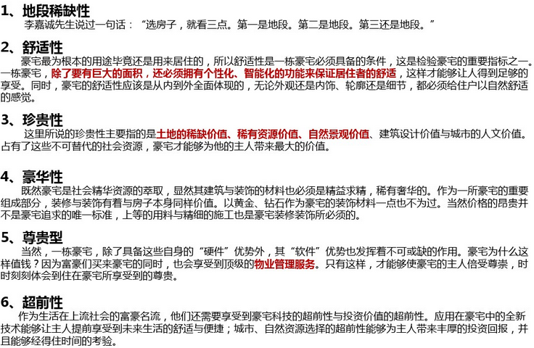
豪宅的六大属性

Slide 16
Chapter2 环境篇

Slide 17
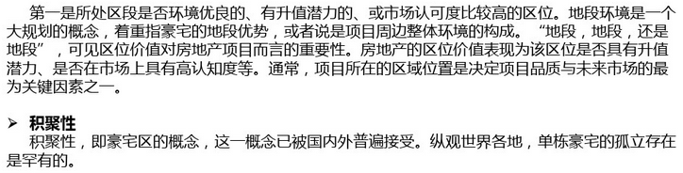
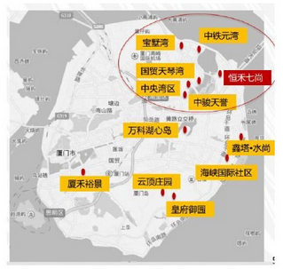
外部环境∣地段环境
厦门恒禾七尚项目位于厦门岛东部，定义为“高端生活区”的五缘湾片区，为厦门豪宅最集中的区域。

Slide 18
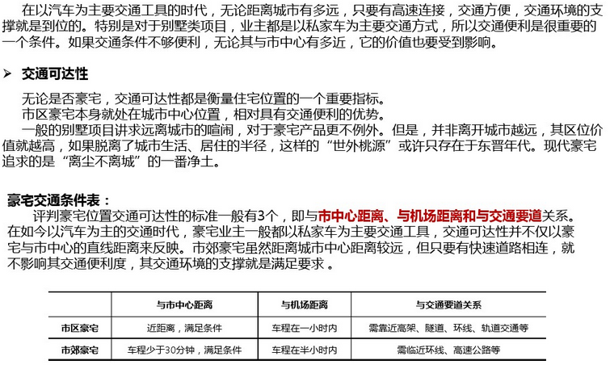
外部环境∣交通环境

Slide 19
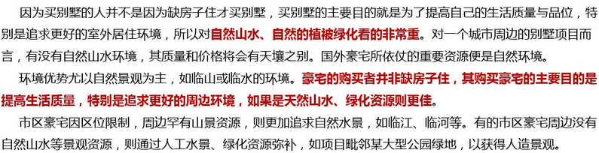
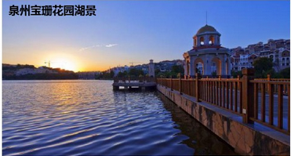
外部环境∣山水环境

Slide 20
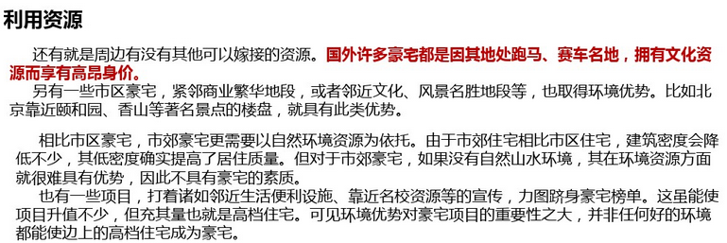
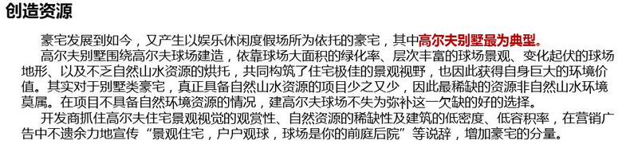
外部环境∣利用或创造资源环境

Slide 21
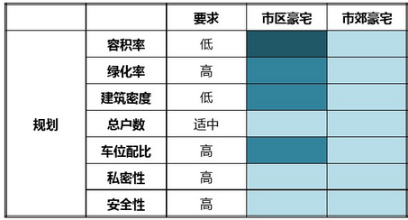

内部环境∣社区规划
要有好的社区环境，规划是第一步。
无论市区豪宅还是市郊豪宅，纷纷高价聘请名家名师精心打造社区环境，在有限的社区面积内加大小区规划力度，从而增加产品的附加值，提升自身的定位。
豪宅社区的规划，一般需要如下要求：

Slide 22
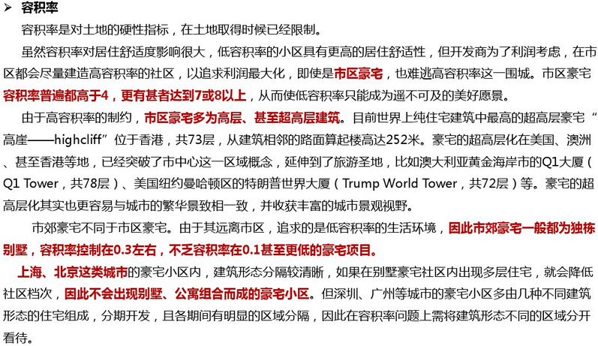
内部环境∣社区规划

Slide 23
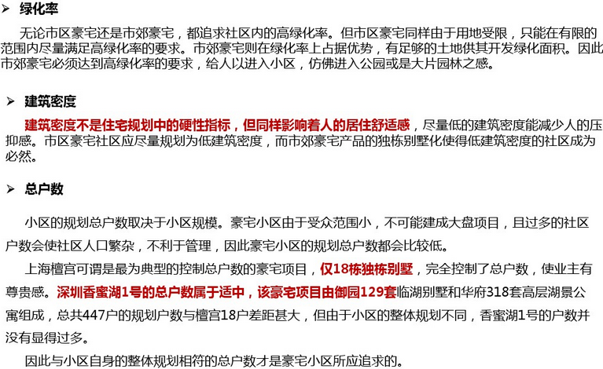
内部环境∣社区规划

Slide 24
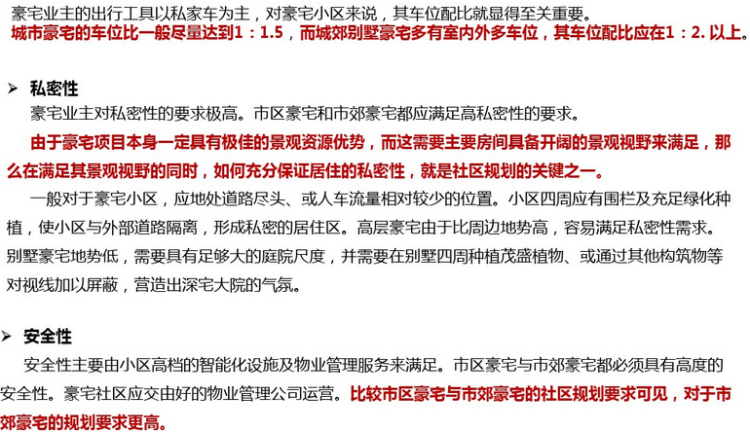
内部环境∣社区规划

Slide 25
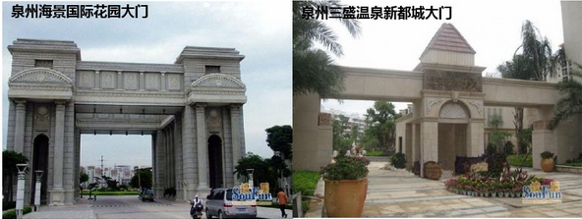
内部环境∣社区景观
▼大门入口设计
公寓豪宅的大门布置显高档、气势，设置独立出入车道。
▼

Slide 26
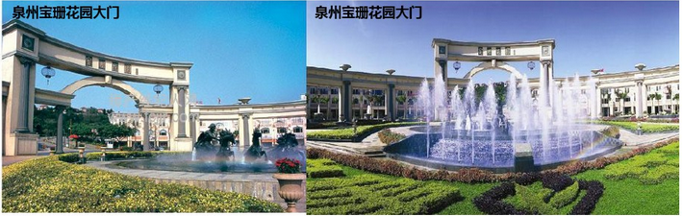
内部环境∣社区景观
▼水景
美丽的水景可以增加项目的景观优势。随着近年人工水景的盛行，小区内建造水景有了更多方式。豪宅业主更加相信风水，对社区的景观布置要求高。水是生态环境中最活跃、最有灵性的因素，也是财富的象征，上风上水在中国更是风水宝地。因此在豪宅社区内，水景运用不可或缺，且位于财位之处。
水景应尽量是活水。天然水景为最佳水景，人造喷泉、涌泉、水帘、叠水、瀑布等，亦为次佳的活水布置。
而人造河道或室外泳池等人造水景，可以增加社区的美观感，社区可以根据其规模，将不同水景加以组织。

Slide 27
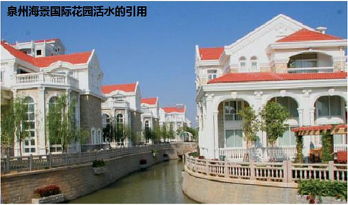
内部环境∣社区规划
天然湖泊、河道
社区内水景以天然水景为佳，如将天然河道引入社区内，倚绕湖泊规划布置社区等。
别墅对河道水系的水景运用更为丰富，一些别墅区的庭前院后均有水系贯穿。这种环绕穿插于别墅庭院的私家水系，完全区别于传统别墅公共水系、公共园林板块泾渭分明的特点，实现了水景的私家化，也是目前豪宅社区私家水景的一种发展趋势。豪宅社区完全可以通过水景布置提高社区的文化涵养。

Slide 28
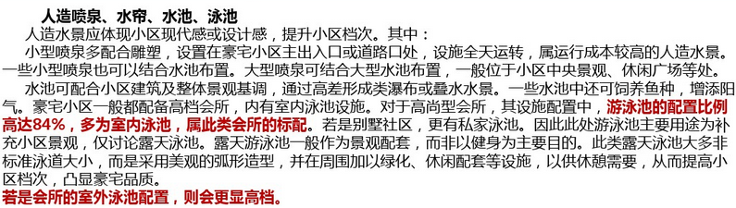
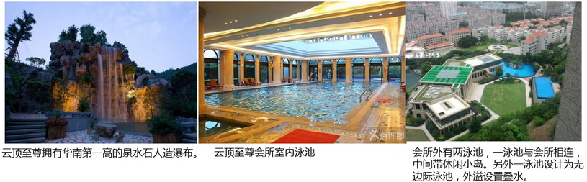
内部环境∣社区规划

Slide 29
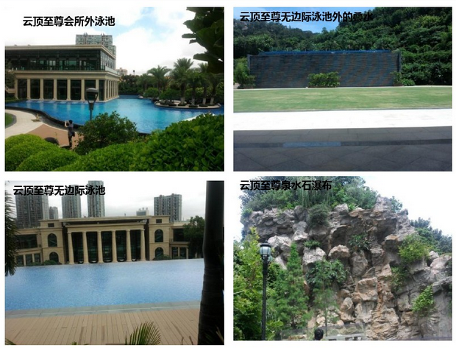
内部环境∣社区景观

Slide 30
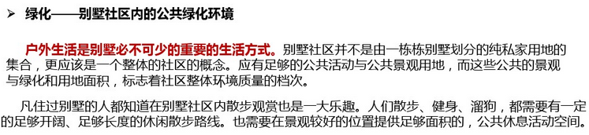
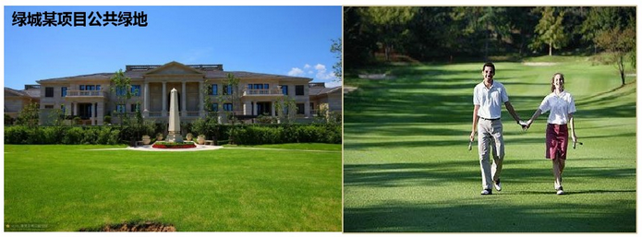
内部环境∣社区景观

Slide 31
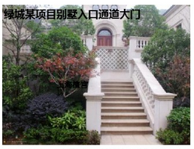
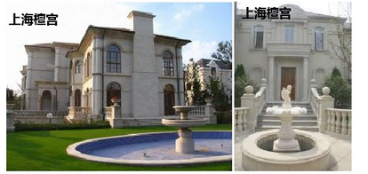
内部环境∣院落景观
▼大门及入口通道
别致的入口大门及通道处理，往往突出“深宅大院”的特质。
▼入口喷泉
入口喷泉是豪宅私家庭院的惯用手法，常常承载了主人风水上的一些期望。喷泉的设置一定意义上也改变了庭院的小环境，是私家庭院景观的首选。

Slide 32
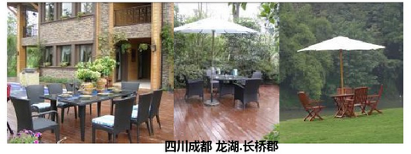
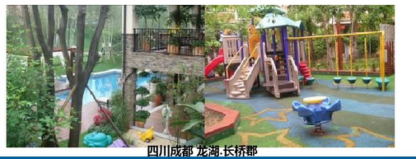
内部环境∣院落景观
▼休闲室外场地
休闲场地常常结合一些自然景观设置，利用庭院内的植物围合成空间。休闲场地可以为主人提供纳凉休息，会客交谈的场所。
▼儿童娱乐场地
儿童娱乐场地一般有沙坑、秋千、滑梯、跷跷板等，场地材料由软质场地构成。

Slide 33
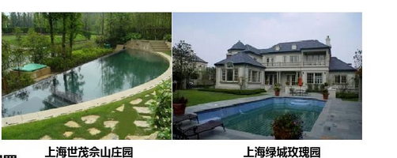
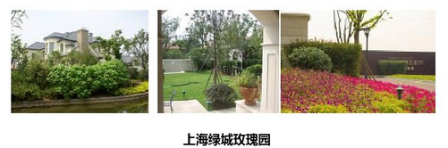
内部环境∣院落景观
▼私家游泳池
豪宅具备的基本条件之一，可以提升豪宅档次。
▼合理植物配置
合理的植物配置会考虑到遮阴挡风和四季花草呈现的颜色以及对私家院落的私密性的有效保护。另外，良好的植物配置对于季节变化而产生的气候影响也有一定的改善作用。

Slide 34
Chapter3 建筑篇

Slide 35
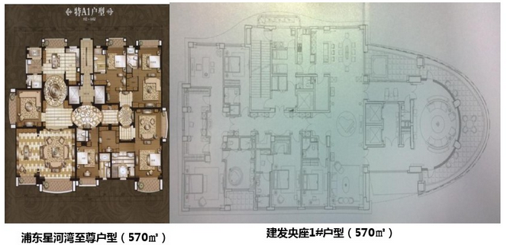
公寓类豪宅
公寓类豪宅一般位于市中心且为容积率在4以上的住宅产品，属高层或超高层建筑，基本都具备良好的地段优势，因此评判公寓类豪宅主要看其每户的室内建筑面积，户型各部分功能以及装修标准。公寓类豪宅在其地段优势相当的情形下，户型功能的是否完备是衡量其价值的一个重要标准。公寓类豪宅超豪华的装修品质的比较是其价值的另一个重要判断依据。

Slide 36
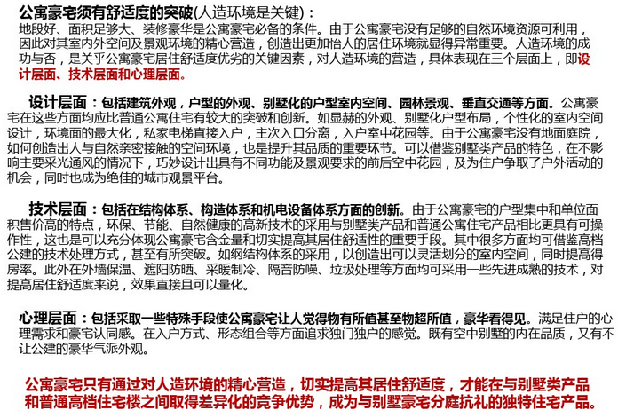
公寓类豪宅∣突破的三个层面

Slide 37
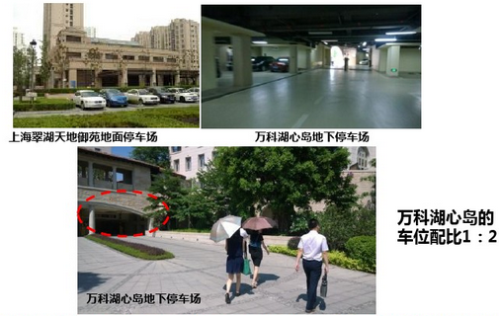
公寓类豪宅∣停车
对于购买豪宅类产品的人士而言，应考虑户均拥有2-3部私家车。豪宅为了适合其特定客户的需求，需要配备充足的停车位。
地面停车场影响社区美观与整洁度，一般用于临时停车。
地下停车库应具有充足车位，且设有地下车库通往上部建筑的内部电梯。
随着社会经济的发展，单位家庭的私家车拥有量也在快速的增加。套均面积在140m²以上的高档社区车位配置比至少要达到1:1.5，套均面积在300m²以上的豪宅公寓车位配比至少要1:3.除此之外，仍需设计一定的访客停车位。住建部规定：>100m²的户型，每100m²车位配比不得小于0.6个，<100m²的户型，每100m²车位配比不得小于0.4个。

Slide 38
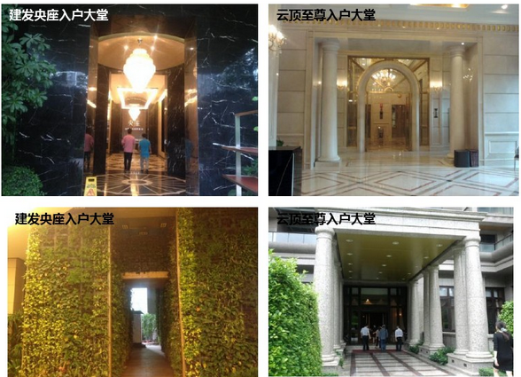
公寓类豪宅∣入户大堂
大堂是整个公寓的窗口，出入的必经之所，豪华材料的运用常常能够提高豪宅公寓的品质，另外一些人性化会客等候的空间也能给人留下深刻印象。

Slide 39
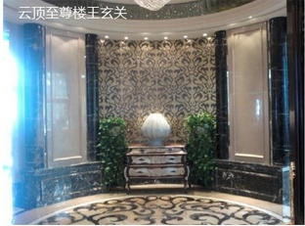
公寓类豪宅∣精装
玄关——地面一般都采用优质大理石、高档进口玻化砖、名贵实木或实木贴面地板，墙面都是采用高价乳胶漆，有些高档楼盘会采用墙纸。
天地墙：
1、天：金珀圆弧顶+水晶灯饰 2、地：大理石拼花，一般不采用地毯
3、墙：顶级一般用玻璃马赛克，次一点用墙纸 4、饰品：大师级的艺术品

